Slide 1
E-Learning
M-Learning
El e-learning es un sistema de educación electrónico o a distancia en el que se integra el uso de las tecnologías de la información y otros elementos pedagógicos (didácticos) para la formación, capacitación y enseñanza de los usuarios o estudiantes en línea

Slide 2
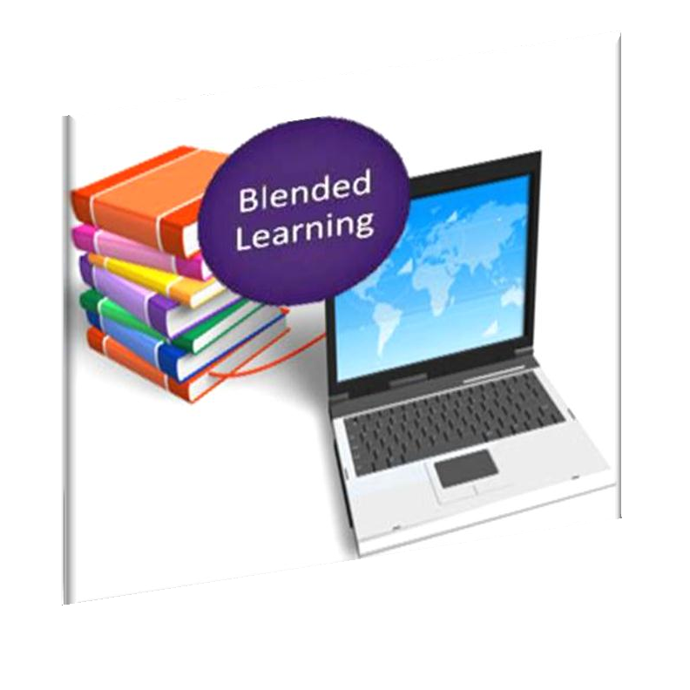
B-Learning
El B-Learning (formación combinada, del inglés blended learning) consiste en un proceso docente semipresencial; esto significa que un curso dictado en este formato incluirá tanto clases presenciales como actividades de e-learning.

Slide 3
M-Learning
Se denomina aprendizaje electrónico móvil, en inglés, m-learning, a una metodología de enseñanza y aprendizaje valiéndose del uso de pequeños y maniobrables dispositivos móviles, tales como teléfonos móviles, celulares, agendas electrónicas, tablets PC, pocket pc, i-pods y todo dispositivo de mano que tenga alguna forma de conectividad inalámbrica.

Slide 4
MÁS DE M-LEARNING
Es el resultado de aunar dos tecnologías, la tecnología de computación móvil y la formación, resultando ser un apéndice del conocido e-learning, que más general contempla diversos procesos y medios electrónicos como canales conductores o facilitadores de la formación. El m-learning más concreto, se centra en los medios y dispositivos móviles como soporte de esta formación.

Slide 5
Ventajas
Desaparecen las barreras espacio-temporales.
2. Formación actualizada, formación flexible.
3. El estudiante participa de manera activa en la construcción de sus conocimientos.
4. El profesor, pasa de ser un mero transmisor de contenidos a un tutor que orienta, guía, ayuda y facilita los procesos formativos.
5. Comunicación permanente entre los participantes y tutores.
6. Reducción de costos generados por el desplazamiento, alojamiento de docentes y estudiantes.
7. Facilita la incorporación progresiva de los docentes y estudiantes.

Slide 6
Estado actual
Gracias al advenimiento de factores como la masificación de tecnologías inalámbricas, la incursión de dispositivos portátiles con mayor capacidad de procesamiento y menores costos, y la convergencia entre Internet y las comunicaciones móviles, el panorama para el m-learning se hace cada vez más esperanzador.

Slide 7
Perspectivas futuras
Existen requerimientos en cuanto a la parametrización de aspectos como el diseño de los contenidos, las estrategias de monitoreo y control a través de Sistemas Administradores de Aprendizaje (LMS, Learning Manager System) que permitan llevar registros del desempeño y de la futura certificación del usuario móvil, la coexistencia de las diferentes plataformas tecnológicas y sobre todo el cambio de mentalidad y cultura de los usuarios finales frente a este tipo de alternativas.

Slide 8
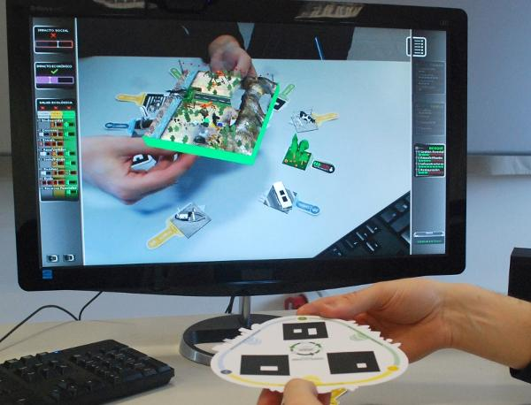
Algunas tendencias del M-LEARNING
Realidad aumentada
- Completar la realidad física con la virtual, combinando elementos físicos y virtuales en una pantalla.
- Educación Interactiva / proceso de aprendizaje dinámico.

Slide 9
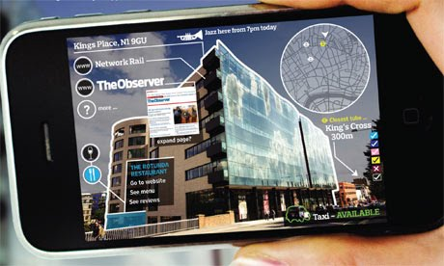
Realidad aumentada
Dispositivos requeridos
Otros requisitos
- Tablet
- E-reader
- Smartphone
- Xbox
- Playstation
- Wii
- Blue-Ray o DVD
- Coches GPS
- Sistemas operativos:
IOS Android Symbian
- Conectividad 3G / 4G
- Cámara
- Aplicaciones Realidad Aumentada
- Software gráfico potente
- GPS - geolocalización

Slide 10
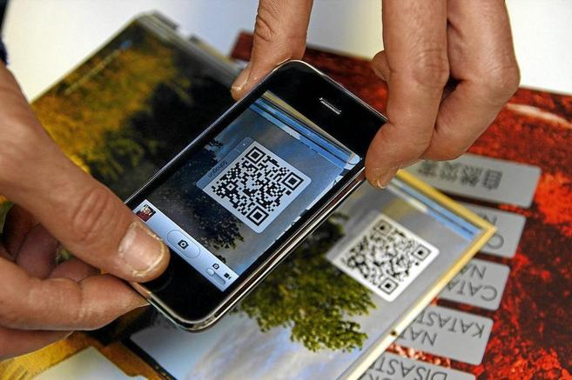
Códigos QR: Quick response
Un código QR (del inglés Quick Response code, "código de respuesta rápida")
La inclusión de software que lee códigos QR en teléfonos móviles ha permitido comodidades como el dejar de tener que introducir datos de forma manual en los teléfonos.

Slide 11
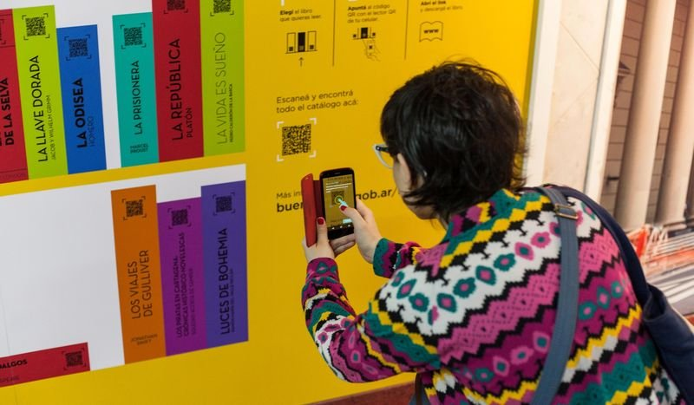
Códigos QR: Quick response
Los códigos QR y su implicación en la enseñanza-aprendizaje:
- Vinculación mundo físico y virtual (acerca el aprendizaje mundo físico y virtual fuera del aula)
- Motivan al alumno
- Fomenta el uso de Apps en dispositivos móviles
- Facilitan el acceso a la información

Slide 12
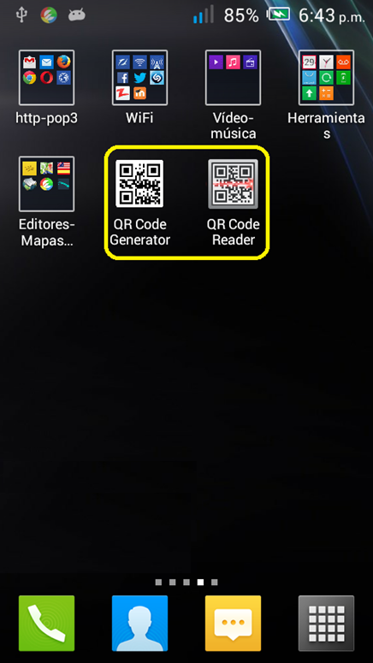
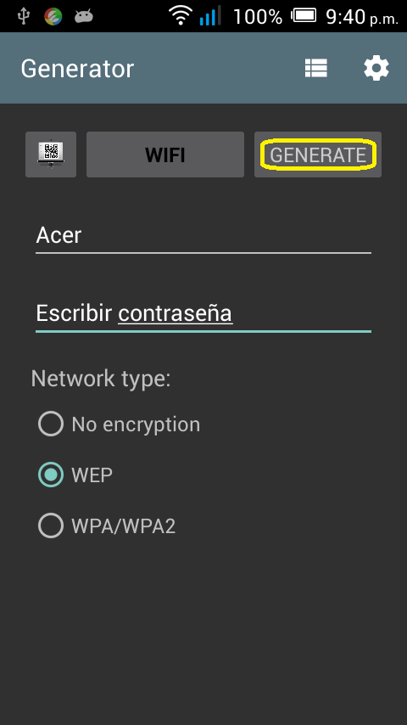
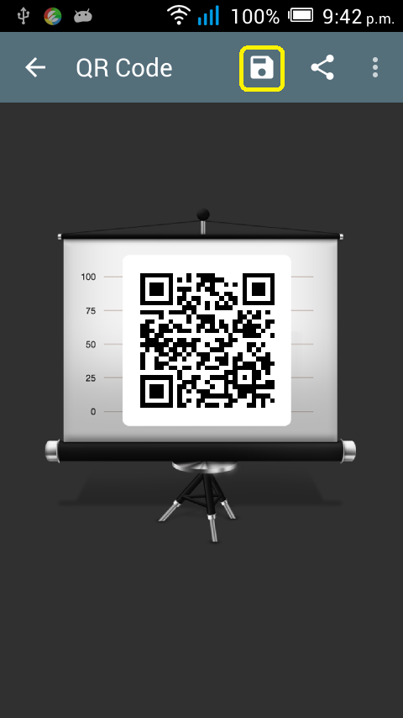
Ejemplo.
Empleando las App QR Code Generator y QR Code Reader.
Generación el código de acceso a red WiFi

Slide 13
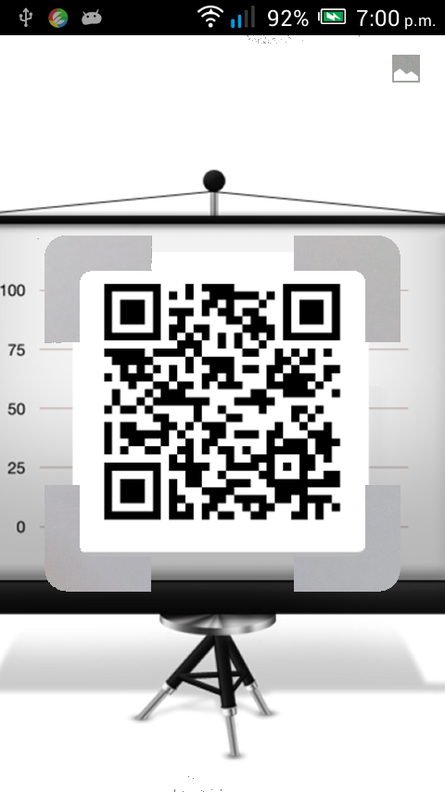
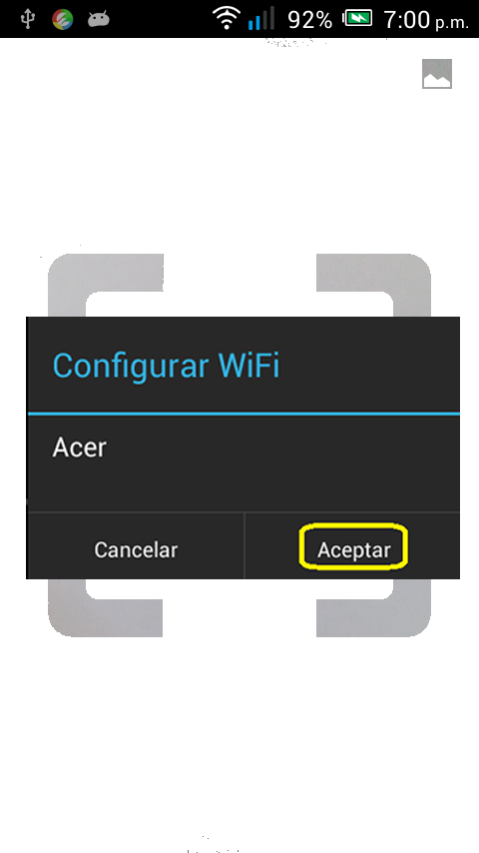
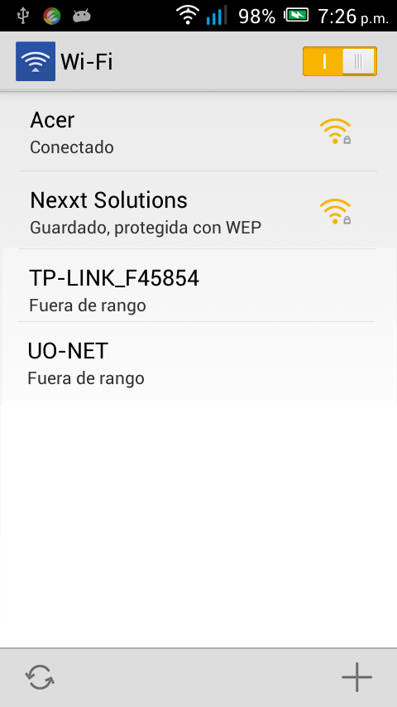
Lectura del código y acceso a red WiFi

Slide 14
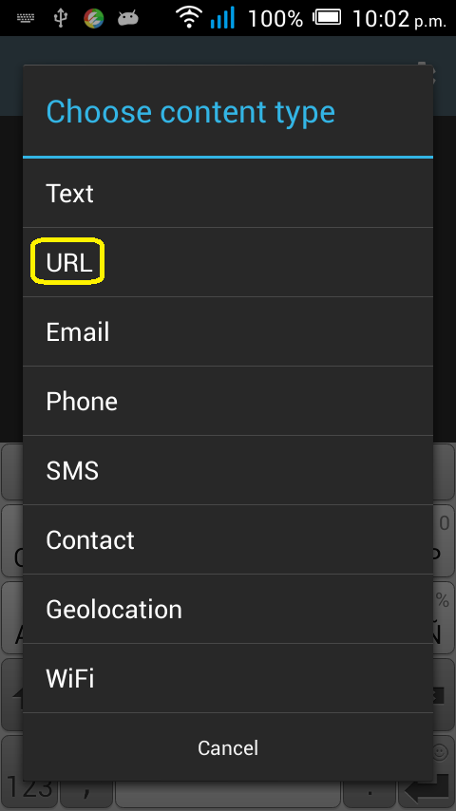
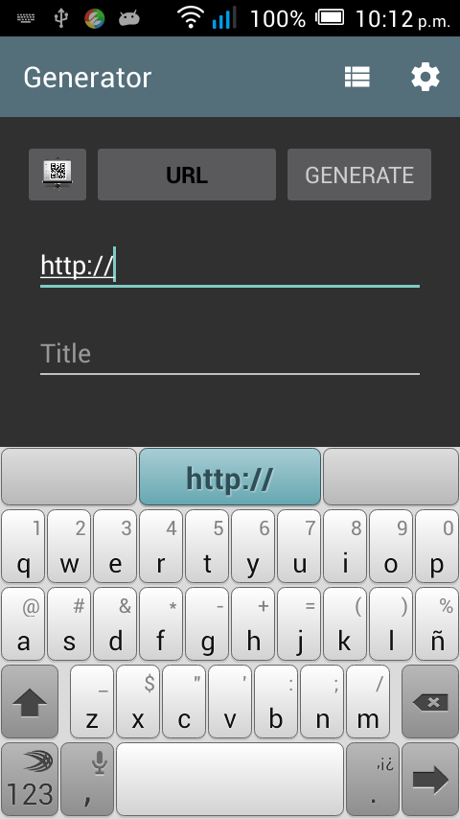
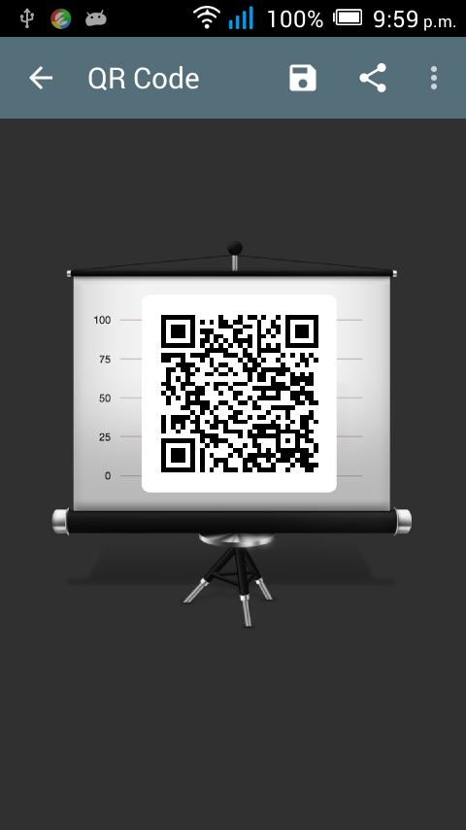
Generación el código de acceso a URL con QR Code Generator

Slide 15
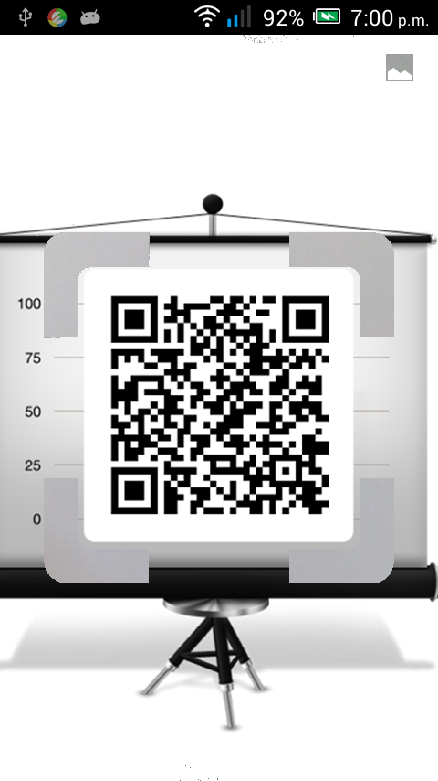
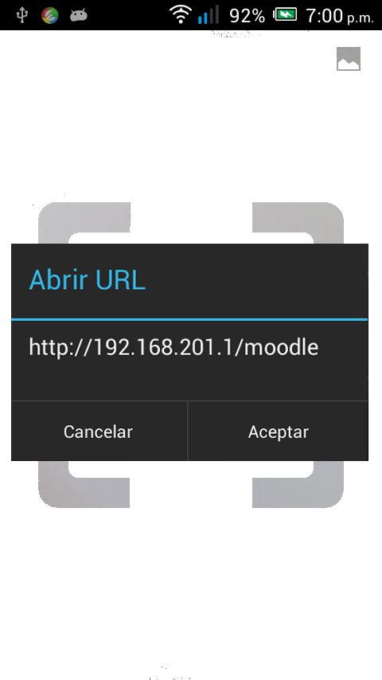
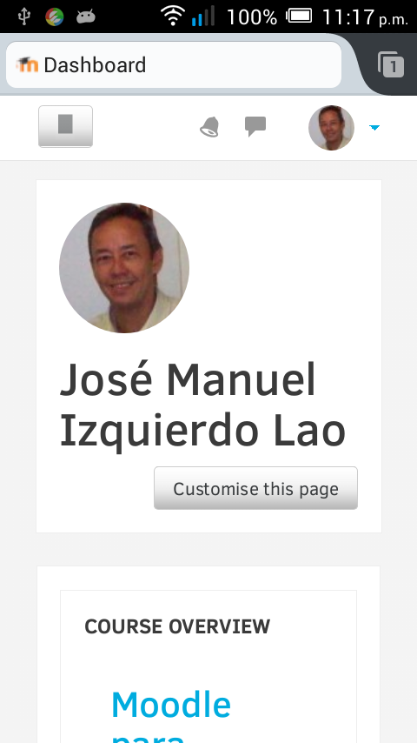
Lectura del código y acceso al Moodle
Entrada al Moodle

Slide 16
G-Learning
El término g-learning o game-learning se refiere a la metodología utilizada en la formación corporativa la cual combina completos contenidos teóricos con una aventura en formato videojuego.

Slide 17
G-Learning
El G-learning y su implicación en la enseñanza-aprendizaje:
- Permite a los alumnos mejorar sus habilidades directivas jugando
Por medio de diferentes retos de creciente complejidad, los jugadores aplican el contenido teórico y gracias al avanzado simulador reciben evaluación constante.
Asegura la asimilación del material y por tanto el desarrollo habilidades

Slide 18
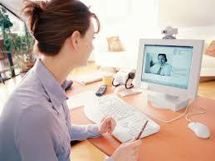
ÁMBITOS DE CAMBIO
Implementar planes de capacitación para el personal universitario (administrativo y docente) involucrado en los estudios de postgrado.
Docentes en el rol de facilitador y no de profesor, que sean garantes de motivación de principio a fin, tanto en lo presencial como en lo virtual.
Estudiantes: participantes activos de mentalidad abierta y dispuestos a romper con los viejos esquemas, y adoptar nuevos paradigmas con una visión analítica y crítica
Elementos: autodeterminación del factor tiempo, colaboración y cooperación, sincronía, asincronía e interacción; pilares fundamentales para tener éxito.
Recursos: ¿Qué tipo?, ¿Cómo? ¿Dónde? ¿Cuándo? Se van a utilizar sin que lo virtual invada a lo presencial y viceversa (equilibrio).

Slide 19
Moodle mobile

Slide 20
Moodle dispone de una App oficial para smartphones y tablets. Lo más interesante de la aplicación es que presenta el curso en pantalla de una manera mucho más cómoda y usable que la web original, siendo muy útil para conectarse a cualquier servidor Moodle desde dispositivos móvil. Otras de las ventajas de la aplicación es que recuerda los enlaces que hemos visitado, haciéndonos más fácil el seguimiento del curso.

Slide 21
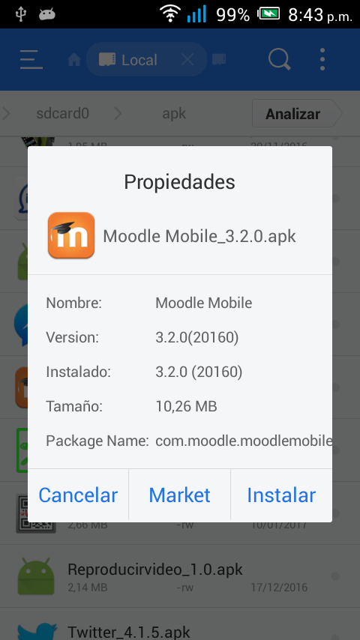
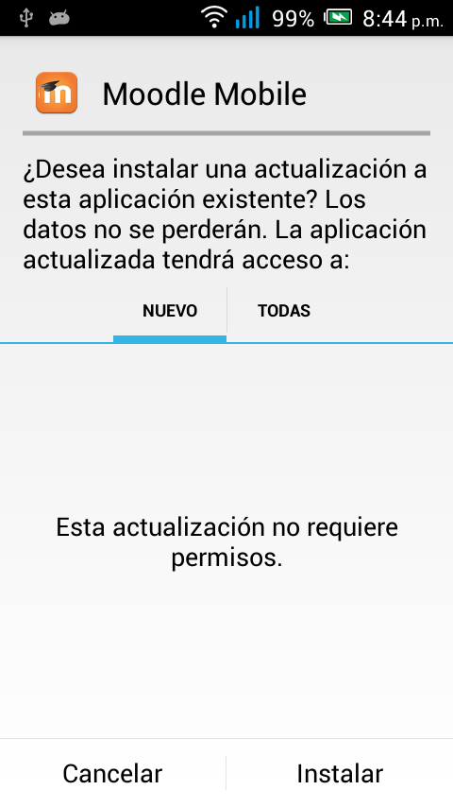
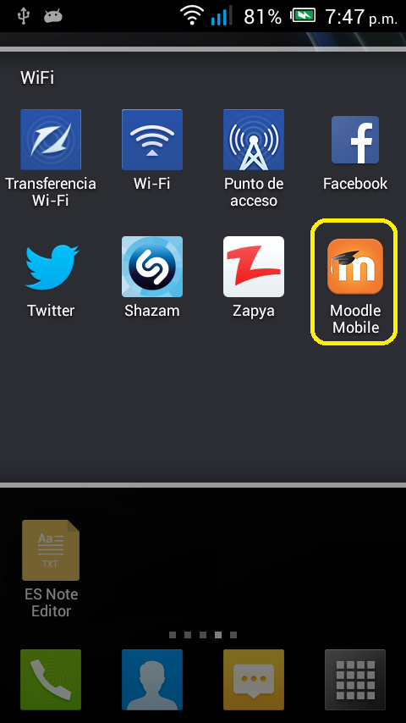
Ejemplo.
Instalando Moodle Mobile.

Slide 22
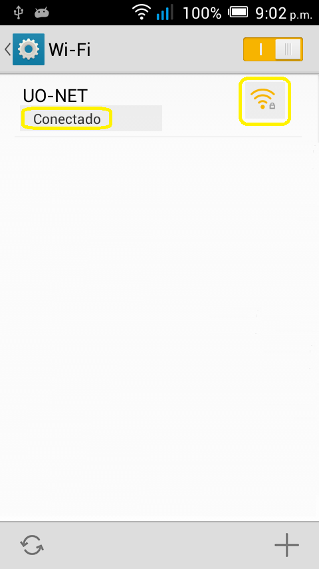
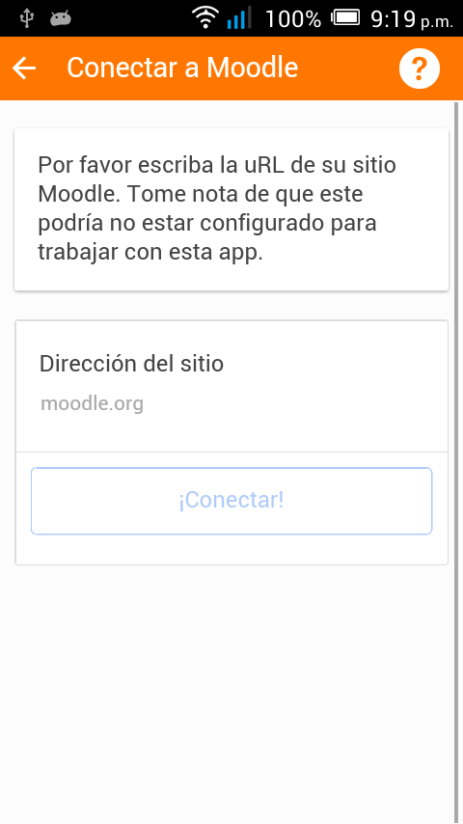
Añadir sitios.

Slide 23
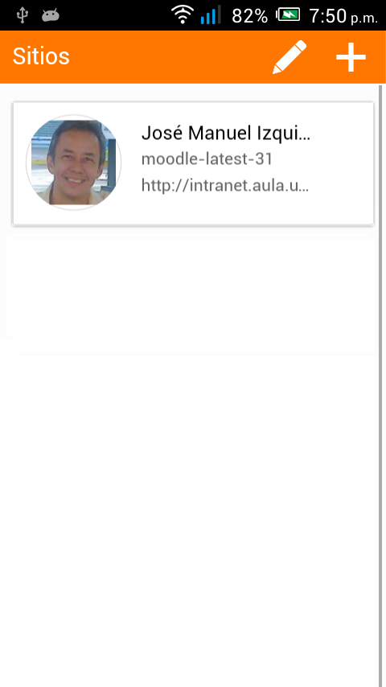
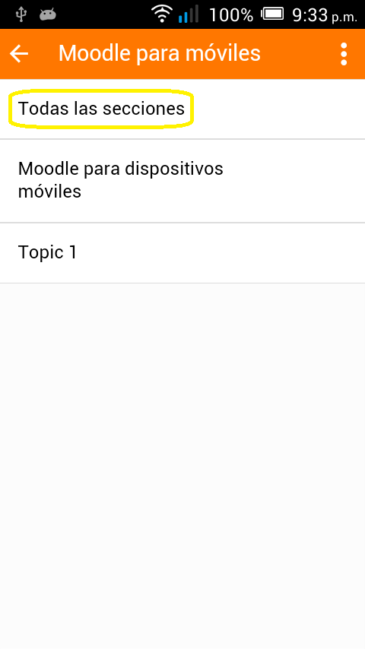
Entrando a un curso.

Slide 24
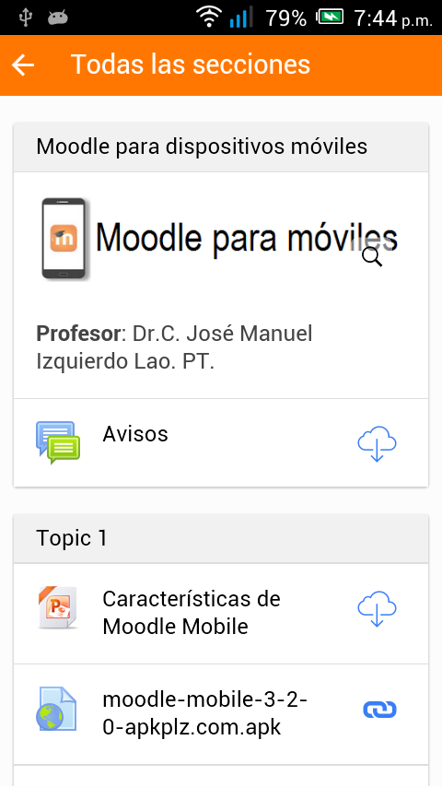
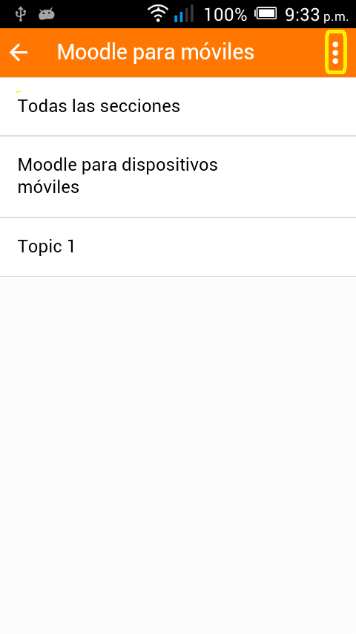
Descarga de secciones.

Slide 25
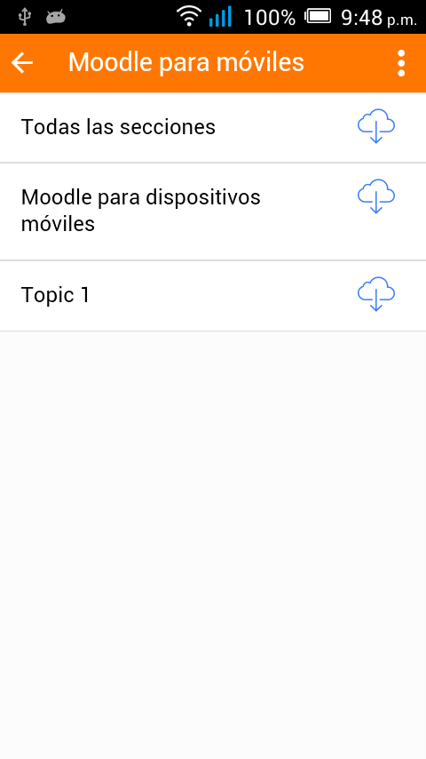
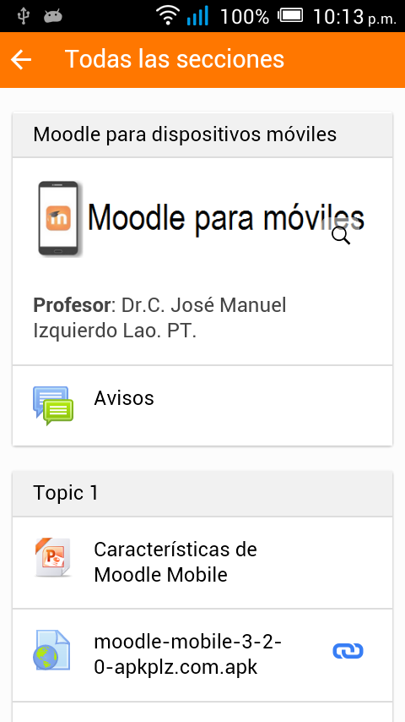
Disponible sin conexión.

Slide 26
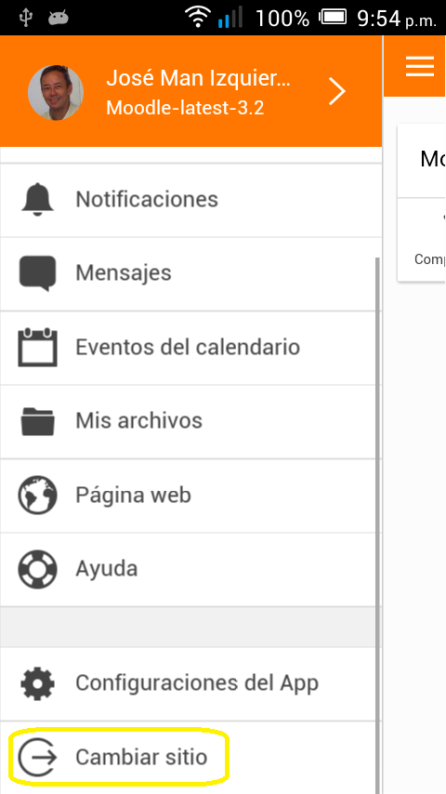
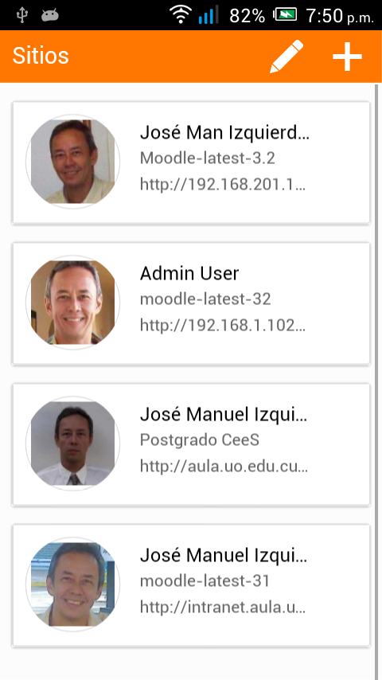
Se pueden añadir varios sitios.

